Slide 1


Въведение
ИТ Кариера
Учителски екип
Обучение за ИТ кариера
https://it-kariera.mon.bg/e-learning/

Slide 2

Съдържание
Парадигми за програмиране
Функционални езици
Входно/изходни операции
Състояние на програма

Slide 3
Парадигми за програмиране
Обектно-ориентирана парадигма
Следва императивен програмен модел
Променливи и обекти (изменяеми данни)
Функциите и стойностите са различни концепции
Странични ефекти при изпълнение (изпълнението води до промени в състоянието)

Slide 4
Парадигми за програмиране (...)
Функционална парадигма
Следва декларативен програмен модел
Функциите са стойности
Стойностите не се променят по време на изпълнение на програмата (неизменяеми данни)
Липсва концепцията за състояние
Висока ефективност на изпълнение
Отложено изпълнение на код
По-малко възможности за грешки

Slide 5
Функционални езици
Чисто функционални езици
  Haskell
  Mercury
  Clean
Нечисти функционални езици
  Lisp
  Scala
  Clojure
  F#

Slide 6
Haskell
Чисто функционален език
Статично типизиран
Бързодействие
Отложено изпълнение
Инструменти
  Платформата Haskell
  GHCi (Read, Evaluate, Print Loop)
  VSCode with Haskell Syntax Highlighting plugin

Slide 7
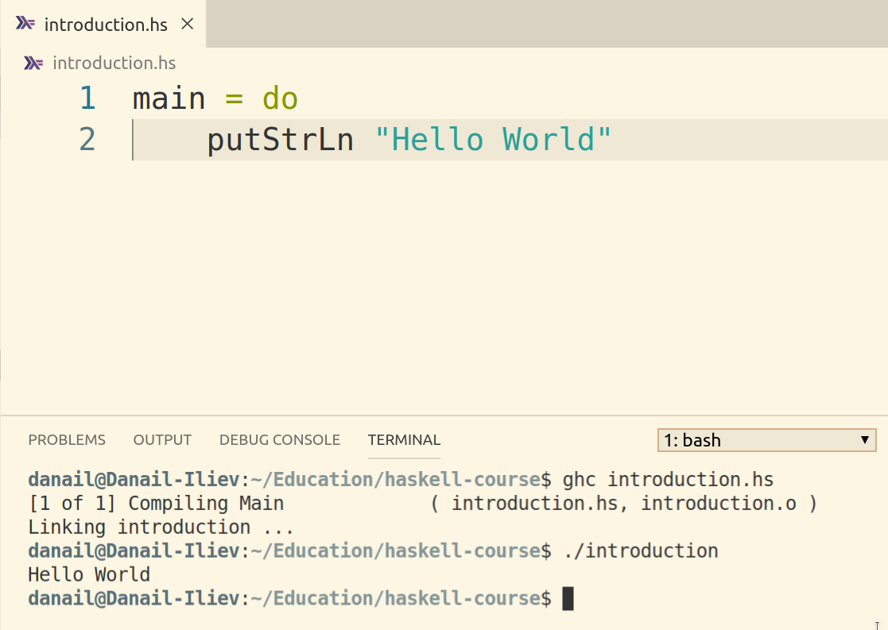
Hello World
Работа с конзолата

Slide 8
Входно/изходни операции
Всяка функция в Haskell си има тип - от какъв тип са функциите, които взаимодействат с външния свят?
Входно/изходните операции в Haskell стават посредством IO действия
Най-просто обяснено IO действията са парчета код, които взаимодействат с външния свят
  `main` сам по себе си е IO действие - това означава, че реално се изпълнява и всички странични ефекти реално се случват
do-блоковете се използват, за да се опишат няколко последователни действия, които IO действието да изпълни

Slide 9
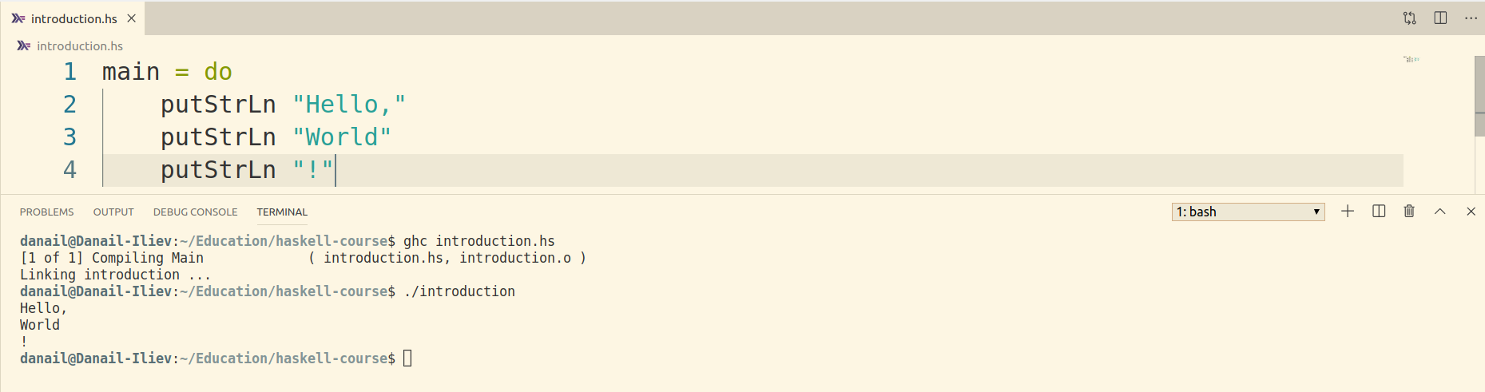
Входно/изходни операции

Slide 10
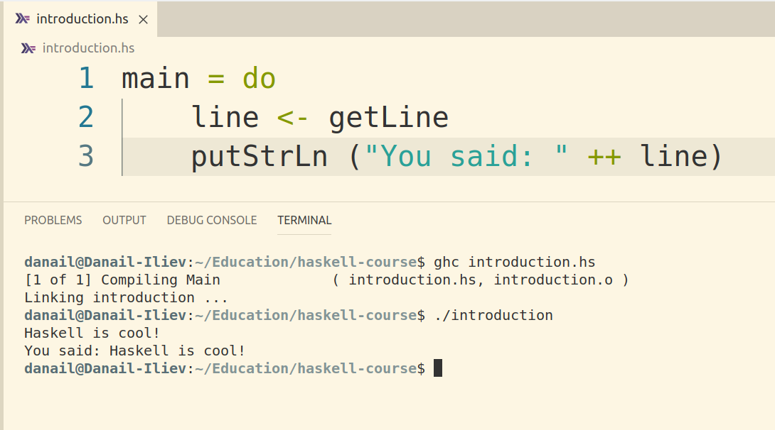
Входно/изходни операции
Четене на стойност от конзолата

Slide 11
Входно/изходни операции
Операторът за присвояване `<-` може да се използва само в рамките на do-блок, както и присовената променлива може да се използва само в do-блока
Четене на стойност от конзолата

Slide 12
Входно/изходни операции
Функцията `return` е функция, която приема стойност и създава IO действие, който при извикване не прави нищо, а веднага връща тази стойност
dummyGetLine :: IO String
dummyGetLine =
return "I'm not really doing anything"

Slide 13
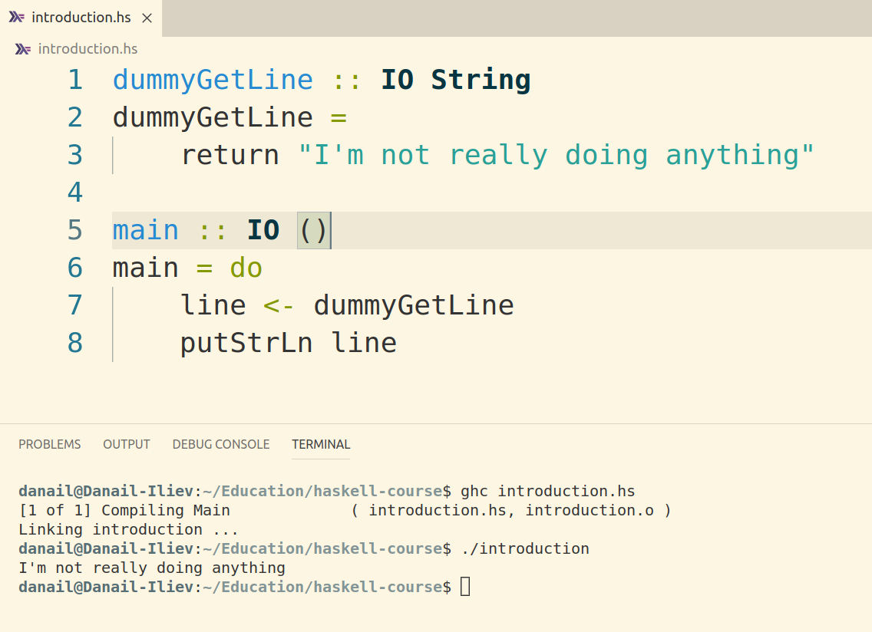
Входно/изходни операции

Slide 14
Входно/изходни операции
Някои полезни IO действия:
putStrLn :: String -> IO ()
Принтира символен низ на конзолата, след което добавя нов ред
getLine :: IO String
Чете ред от конзолата

Slide 15
Входно/изходни операции
print :: (Show a) => a -> IO ()
Принтира стойност, представена като символен низ, на конзолата
readFile :: FilePath -> IO String
Чете цял файл като “мързелив” символен низ

Slide 16
Входно/изходни операции
writeFile :: FilePath -> String -> IO ()
Пише символен низ във файл
appendFile :: FilePath -> String -> IO ()
Добавя символен низ на края на файл

Slide 17
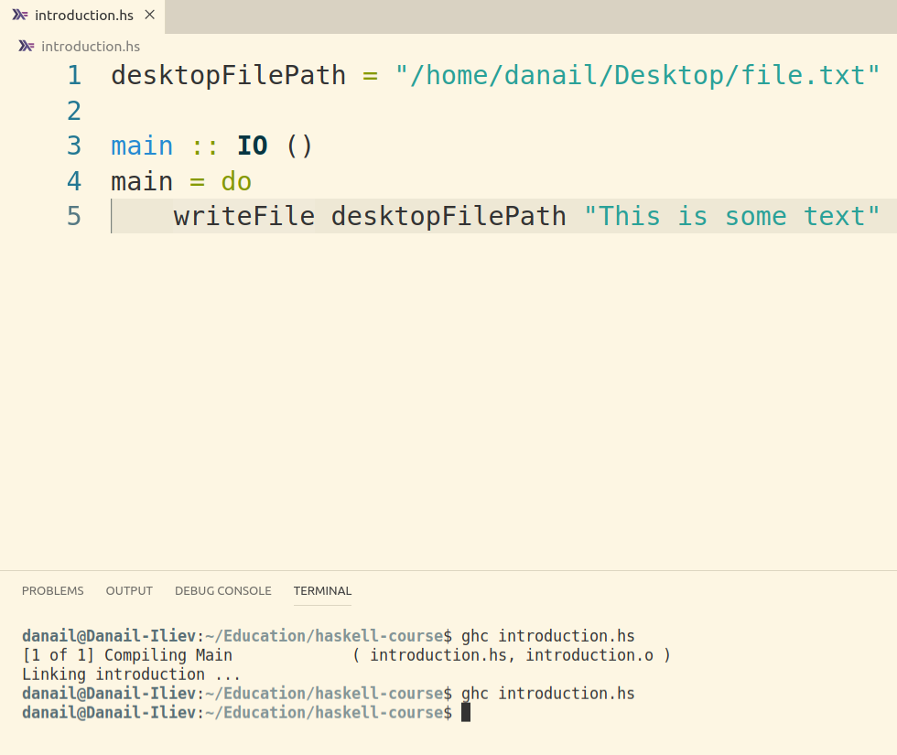
Входно/изходни операции
Примери:

Slide 18
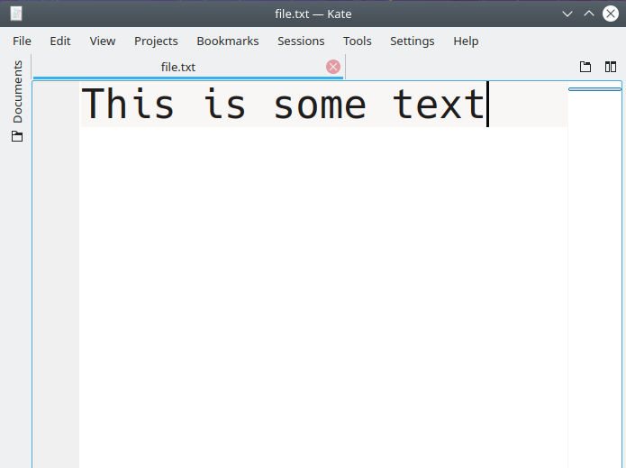
Входно/изходни операции
Създава нов файл или пренаписва съдържанието на вече съществуващ такъв

Slide 19
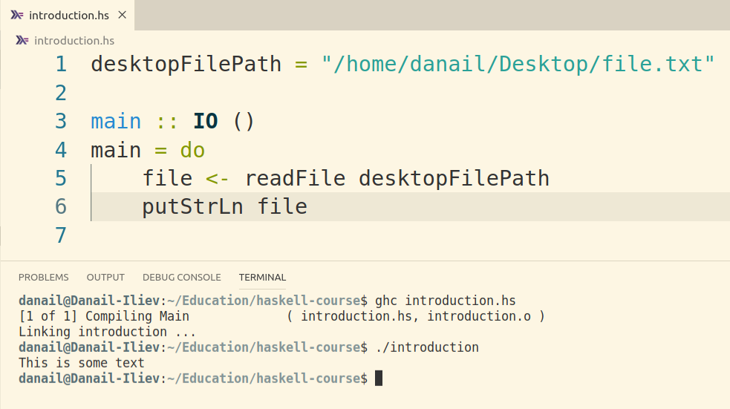
Входно/изходни операции
Четене на файл като “мързелив” символен низ

Slide 20
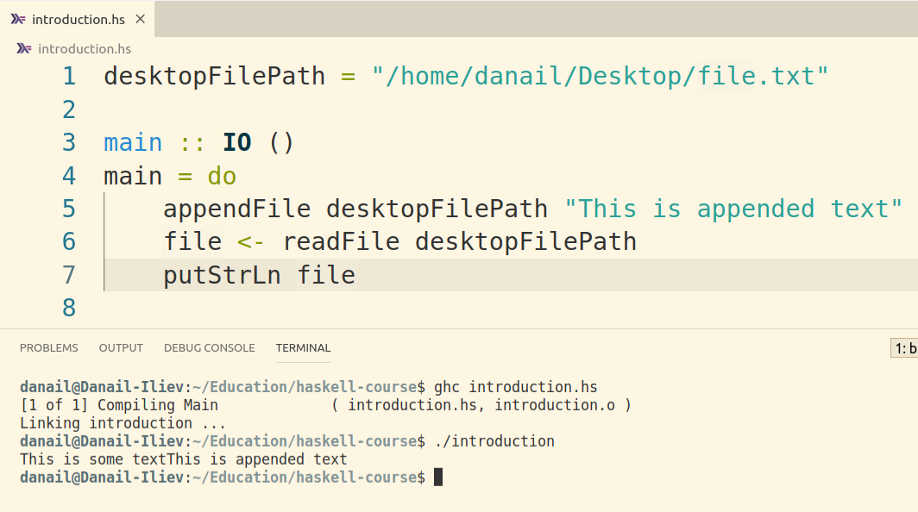
Входно/изходни операции
Добавяне на текст
в края на файл

Slide 21
Състояние на програма
Казваме, че една система/програма има състояние, когато е създадена да помни потребителски интеракции или предхождащи евенти
  Състоянието обикновено се пази в променливи, които представляват заделена компютърна памет
Глобално състояние на програма
  Достъпно от всеки контекст на програмата
Локално състояние на програма
  Достъпно само в рамките на определена функция/package

Slide 22
Състояние на програма
Глобално състояние в Haskell
  Не се препоръчва използването му
import Data.IORef
import System.IO.Unsafe
globalVariable :: IORef Int
-- {-# NOINLINE myGlobalVar #-}
globalVariable = unsafePerformIO (newIORef 17)

Slide 23
Състояние на програма
Monad
  Стратегия за комбиниране на изчисления/операции в по-сложни такива
  Всеки Monad представя
    return функция
    Комбинаторна функция bind
    Типизиран конструктор
State Monad
  Може да бъде използван за да се симулира състояние на програма в Haskell

Slide 24
Състояние на програма
import Control.Monad.State
myState :: State (Double, Double) Double
get :: State s s
put :: s -> State s ()
evalState :: State s a -> s -> a

Slide 25
Състояние на програма
import Control.Monad.State
myState :: State (Double, Double) Double
Добавяне на нужната библиотека
get :: State s s
put :: s -> State s ()
evalState :: State s a -> s -> a

Slide 26
Състояние на програма
import Control.Monad.State
myState :: State (Double, Double) Double
get :: State s s
Деклариране на променлива, която да пази състоянието
put :: s -> State s ()
evalState :: State s a -> s -> a

Slide 27
Състояние на програма
import Control.Monad.State
myState :: State (Double, Double) Double
get :: State s s
put :: s -> State s ()
С функцията get се извлича състоянието
evalState :: State s a -> s -> a

Slide 28
Състояние на програма
import Control.Monad.State
myState :: State (Double, Double) Double
Функцията put поставя стойност в променливата, която пази състоянието
get :: State s s
put :: s -> State s ()
evalState :: State s a -> s -> a

Slide 29
Състояние на програма
import Control.Monad.State
myState :: State (Double, Double) Double
get :: State s s
Функцията evalState връща крайния резултат от състоянието на програмата
put :: s -> State s ()
evalState :: State s a -> s -> a

Slide 30
Синтаксис
Дефиниране на променлива
getFive = 5
Дефиниране на променлива (в GHCi)
let getFive = 5
Бележка: let се използва и при дефиниране на променлива в тялото на функция

Slide 31
Синтаксис
Име на променливата (функция)
Дефиниране на променлива
getFive = 5
Дефиниране на променлива (в GHCi)
let getFive = 5
Бележка: let се използва и при дефиниране на променлива в тялото на функция

Slide 32
Синтаксис
Оператор за присвояване
Дефиниране на променлива
getFive = 5
Дефиниране на променлива (в GHCi)
let getFive = 5
Бележка: let се използва и при дефиниране на променлива в тялото на функция

Slide 33
Синтаксис
Литерал
Дефиниране на променлива
getFive = 5
Дефиниране на променлива (в GHCi)
let getFive = 5
Бележка: let се използва и при дефиниране на променлива в тялото на функция

Slide 34
Синтаксис
Литерал
Дефиниране на променлива
getFive = 5
Дефиниране на променлива (в GHCi)
let getFive = 5
Бележка: let се използва и при дефиниране на променлива в тялото на функция

Slide 35
Синтаксис
Не е нужно поставянето на ; на края на реда
Дефиниране на променлива
getFive = 5
Дефиниране на променлива (в GHCi)
let getFive = 5
Бележка: let се използва и при дефиниране на променлива в тялото на функция

Slide 36
Синтаксис
Дефиниране на променлива
getFive = 5
Дефиниране на променлива (в GHCi)
let getFive = 5
Бележка: let се използва и при дефиниране на променлива в тялото на функция
В контекста на GHCi е променливите се декларират с ключовата дума let

Slide 37
Синтаксис
Оператори за сравнение:
  < - по-малко
  > - по-голямо
  <= - по-малко или равно
  >= - по-голямо или равно
  == - равно на
  /= - различно от
Всеки от тези оператори връща булева стойност

Slide 38
Синтаксис
Логически оператори:
  || - логическо или
  && - логическо и
  not(BooleanExpression) - обръща стойността на булевия израз
  .|. - логическо или (битова операция)
  .&. - логическо и (битова операция)
Всеки от тези оператори връща булева стойност

Slide 39
Синтаксис
Оператори за математически операции:
  + - събиране
  – - изваждане
  * - умножение
  / - деление
  sqrt - корен квадратен
  аbs - абсолютна стойност

Slide 40
Синтаксис
Условни оператори:
  if-else
  guards
  case

Slide 41
Синтаксис
Условни оператори (if-else)
simpleFunction a =
if a == 5
then "It's five :)"
else if a == 6
then "It's six :)"
else "It's neither 5 nor 6 :("

Slide 42
Синтаксис
Условни оператори (if-else)
Булева променлива или израз, връщащ булев резултат
simpleFunction a =
if a == 5
then "It's five :)"
else if a == 6
then "It's six :)"
else "It's neither 5 nor 6 :("

Slide 43
Синтаксис
Условни оператори (if-else)
Изпълнява се само в случай, че булевия израз връща True
simpleFunction a =
if a == 5
then "It's five :)"
else if a == 6
then "It's six :)"
else "It's neither 5 nor 6 :("

Slide 44
Синтаксис
Условни оператори (if-else)
Вложено условие
simpleFunction a =
if a == 5
then "It's five :)"
else if a == 6
then "It's six :)"
else "It's neither 5 nor 6 :("

Slide 45
Синтаксис
Условни оператори (if-else)
Изпълнява се, ако нито едно от условията не е удовлетворено
simpleFunction a =
if a == 5
then "It's five :)"
else if a == 6
then "It's six :)"
else "It's neither 5 nor 6 :("

Slide 46
Синтаксис
Условни оператори (guards)
simpleFunction' a
| a == 5 = "It's five :)"
| a == 6 = "It's six :)"
| otherwise = "It's neither 5 nor 6 :("
Оператор подобен на switch-case използван в други езици

Slide 47
Синтаксис
Условията се дефинират с оператора | - връща се резултат отговарящ на условието
Условни оператори (guards)
simpleFunction' a
| a == 5 = "It's five :)"
| a == 6 = "It's six :)"
| otherwise = "It's neither 5 nor 6 :("
Оператор подобен на switch-case използван в други езици

Slide 48
Синтаксис
Условни оператори (guards)
Ако нито едно условия не е удовлетворено се връща резултата след ключовата дума otherwise
simpleFunction' a
| a == 5 = "It's five :)"
| a == 6 = "It's six :)"
| otherwise = "It's neither 5 nor 6 :("
Оператор подобен на switch-case използван в други езици

Slide 49
Синтаксис
Условни оператори (case)
simpleFunction'' a = case a of
5 -> "It's five :)"
6 -> "It's six :)"
_ -> "It's neither 5 nor 6 :("
Условният оператор започва с `case <име на параметъра> of`
От лявата страна на оператора `->` е условието, което трябва да е удовлетворено, а от дясната резултата, който се връща, ако това се случи
`_` - хваща всички други случаи, които не са описани

Slide 50
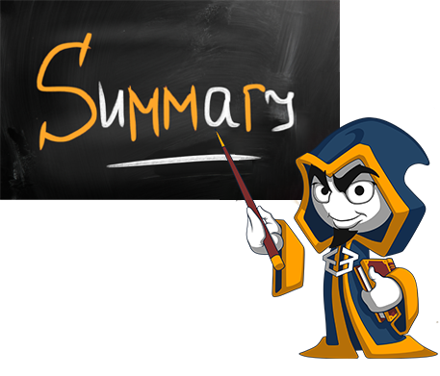
Обобщение
Парадигми за програмиране
Входно/изходни операции
Състояние на програма

Slide 51
Въведение

Slide 52
Лиценз
Настоящият курс (слайдове, примери, видео, задачи и др.) се разпространяват под свободен лиценз "Creative Commons Attribution-NonCommercial-ShareAlike 4.0 International"

